Slide 4
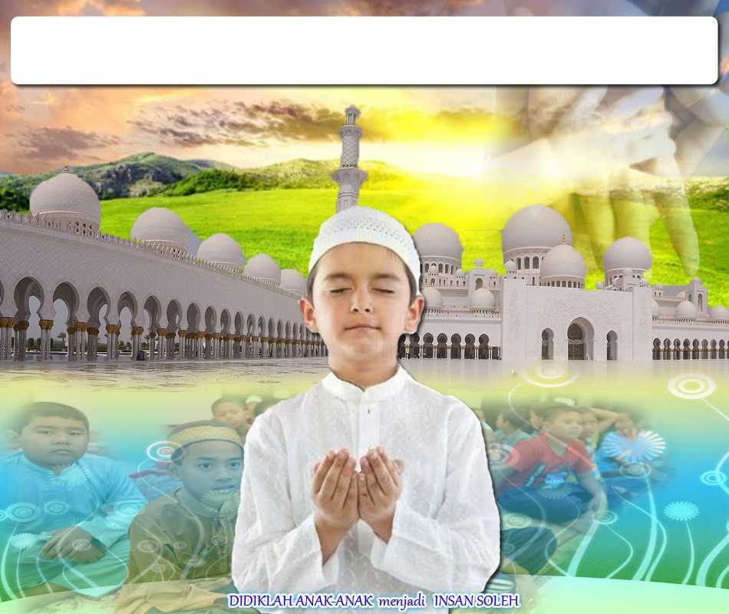
Pujian Kepada Allah S.W.T.
الْحَمْدُ ِللهِ
Segala puji-pujian hanya bagi Allah S.W.T.

Slide 5
Syahadah
أَشْهَدُ أَن لآ إلَهَ إِلاَّ اللهُ وَحْدَهُ لاَ شَرِيْكَ لَهُ،
وَأَشْهَدُ أَنَّ مُحَمَّدًا عَبْدُهُ وَرَسُولُهُ
Aku naik saksi bahawasanya tiada Tuhan selain Allah Yang Maha Esa, tiada sekutu bagiNya, dan aku naik saksi bahawa, Nabi Muhammad S.A.W adalah hambaNya dan RasulNya.

Slide 6
Selawat Ke Atas Nabi s.a.w
اللَّهُمَّ صَلِّ وَسَلِّمْ عَلَى سَيِّدِنَا مُحَمَّدٍ
وَعَلَى ءَالِهِ وَصَحْبِهِ أَجْمَعِيْنَ
Ya Allah, Cucurilah rahmat dan kesejahteraan ke atas Junjungan kami, nabi Muhammad SAW dan ke atas keluarganya, dan ke atas para sahabatnya.

Slide 7
Pesanan Taqwa
اِتَّقُوا اللهَ، أَوْصِيْكُم وَإِيَّايَ بِتَقَوَّى اللهِ وَطَاعَتِهِ لَعَلَّكُمْ تُفْلِحُونَ.
Bertakwalah kepada Allah dengan sebenar-benarnya. Takut dan taatlah Allah, semoga memperolehi kejayaan.

Slide 9
Penghargaan
Ucapan tahniah
Anak-anak yang telah berjaya mendapat
keputusan cemerlang dalam peperiksaan
Ibubapa yang memberikan
sokongan padu kepada anak-anak
Guru-guru yang telah berjaya
mendidik para pelajar
Semoga Allah mengurniakan ganjaran yang besar atas keikhlasan kita mendidik dan mencurahkan ilmu demi kejayaan generasi masa depan.

Slide 10
Umat Islam sedang berhadapan dengan ancaman Akidah
Musuh-musuh Islam memburukkan imej Islam dan umatnya dengan gambaran agama yang jumud, tidak bertamadun dan ganas.
Kita diserang dari pelbagai sudut dan cara, melalui ideologi, gaya hidup, cara berpakaian, makanan, minuman, hiburan-hiburan yang melalaikan dan sebagainya.
Anak-anak muda hari ini
terpengaruh dengan gaya
hidup golongan barat

Slide 11
Persoalan:
Bagaimanakah nasib mereka akan datang, jika mereka tidak mempunyai ketahanan rohani.
Bagaimanakah keadaan umat Islam nanti, jika hari ini kita tidak membesarkan anak-anak kita dengan ajaran dan nilai-nilai Islam yang murni?
Apakah kitab al-Quran dan Sunnah Nabi Muhammad ﷺ akan terus menjadi rujukan dan panduan hidup mereka? Apakah nasib masjid dan surau pada waktu itu?

Slide 12
Sabda Rasulullah s.a.w
يُوشِكُ أَنْ تَدَاعَى عَلَيْكُمُ الأُمَمُ،
كَمَا تَدَاعَى الْأَكَلَةُ عَلَى قَصْعَتِهَا.
Pada suatu ketika nanti, umat-umat lain akan bersatu mengerumuni kamu, sebagaimana mereka mengerumuni meja hidangan.

Slide 13
Soalan :
فَقَالَ قَائِلٌ: وَمِنْ قِلَّةٍ نَحْنُ يَوْمَئِذٍ ؟
Sahabat bertanya: Apakah ketika itu, bilangan kami sedikit?
Jawab :
بَلْ أَنْتُمْ يَوْمَئِذٍ كَثِيْرٌ، وَلَكِنَّكُمْ غُثَاءٌ كَغُثَاءِ السَّيْلِ. وَلَيَنْزِعَنَّ اللهُ مِنْ صُدُورِ عَدُوِّكُمُ الْمَهَابَةَ مِنْكُمْ، وَلَيَقْذِفَنَّ فِى قُلُوبِكُمُ اْلوَهْنَ.
Malah ketika itu, kamu ramai. Tetapi kamu hanyalah seumpama buih seperti buih di lautan. Allah akan mencabut rasa kehebatan kamu dari hati musuh kamu dan mencampakkan ke dalam hati kamu al-Wahan.

Slide 14
Soalan:
فَقَالَ قَائِلٌ يَا رَسُولَ الله وَمَا اْلوَهْنُ ؟
Sahabat bertanya: Apakah al- Wahan itu, wahai Rasulullah?
Jawab Rasulullah s.a.w
حُبُّ الدُنْيَا وَكَرَاهِيَةُ الْمَوتِ.
Cintakan dunia dan bencikan kematian

Slide 15
Anak-anak adalah perhiasan dan
harta kepada ibubapa.
Merupakan anugerah dan amanah Allah s.w.t
Diberi perhatian yang lebih, terutama dari sudut tarbiyah rohani, kerana mereka akan membesar dan berhadapan dengan pelbagai cabaran.
Hiasilah mereka dengan adab dan akhlak terpuji, dalam tindakan, amalan dan percakapan.

Slide 16
Sabda Rasulullah s.a.w
أَدِّبُواْ أَوْلاَدَكُمْ عَلَى ثَلاَثِ خِصَالٍ: عَلَى حُبِّ نَبِيِّكُمْ, وَحُبِّ أَهْـلِ بَيْتِهِ، وَعَلَى قِرَاءَةِ الْقُرْءَانِ. فَـإِنَّ حَمَلَةَ الْقُرْءَانِ فِى ظِلِّ عَرْشِ اللهِ يَوْمَ لاَ ظِلَّ إِلاَّ ظِلُّهُ. رَوَاهُ السَّيُوْطِي في الجامع الصغير
“ Ajarlah anak-anak kamu tiga perkara; Iaitu menyintai Nabi kamu, menyintai ahli keluarganya dan membaca al-Quran. Maka sesungguhnya ( pada hari Akhirat kelak ) para penanggung al-Quran akan berada di bawah Naungan Arasy Allah, pada hari yang tiada naungan kecuali naungan Allah sahaja ”

Slide 17
Mencintai dan mencontohi
Rasulullah s.a.w.
Mengamalkan sunnah-sunnah Nabi s.a.w. dalam kehidupan.
Menyintai al-Quran dengan mempelajari dan membaca al-Quranul Karim.

Slide 18
Masa depan negara dan umat, bergantung kepada realiti generasi muda hari ini.
Ibubapa yang soleh, akan berusaha memupuk iman anak- anak dengan didikan agama,
Memastikan anak-anak membesar dengan didikan akidah, akhlak, pemikiran yang benar, emosi dan pergaulan yang baik.
Melahirkan Keluarga Bahagia Rakyat Sejahtera

Slide 19
Firman Allah Ta’ala dalam
Surah At- Tahrim : Ayat 6
يَا أَيُّهَا الَّذِينَ آمَنُوا قُوا أَنفُسَكُمْ وَأَهْلِيكُمْ نَارًا وَقُودُهَا النَّاسُ وَالْحِجَارَةُ عَلَيْهَا مَلَائِكَةٌ غِلَاظٌ شِدَادٌ لَا يَعْصُونَ اللَّهَ مَا أَمَرَهُمْ وَيَفْعَلُونَ مَا يُؤْمَرُونَ
Wahai orang-orang yang beriman! peliharalah diri kamu dan keluarga kamu dari neraka yang bahan-bahan bakarannya: manusia dan batu (berhala); neraka itu dijaga dan dikawal oleh malaikat-malaikat yang keras kasar (layanannya); mereka tidak menderhaka kepada Allah dalam segala yang diperintahkanNya kepada mereka, dan mereka pula tetap melakukan segala yang diperintahkan.

Slide 20
PENUTUP
بَارَكَ اللهُ لِيْ وَلَكُمْ فِي القُرْآنِ العَظِيْمِ وَنَفَعَنِي
وَإِيَّاكُمْ بِمَا فِيْهِ مِنَ الآيَاتِ وَالذِّكْرِ الحَكِيْمِ
وَتَقَبَّلَ مِنِّي وَمِنْكُمْ تِلاوَتَهُ إِنَّهُ هُوَ السَّمِيْعُ العَلِيْمُ
وَاسْتَغْفِرُ اللهَ العَظِيْمَ لِيْ وَلَكُمْ وَلِسَائِرِ الُمْسِلِمْينَ
وَالمُسْلِمَاتِ وَالمُؤْمِنِيْنَ وَالمُؤْمِنَاتِ فَاسْتَغْفِرُوْهُ
إنَّهُ هُوَ الغَّفُوْرُ الرَّحِيْم.

Slide 21
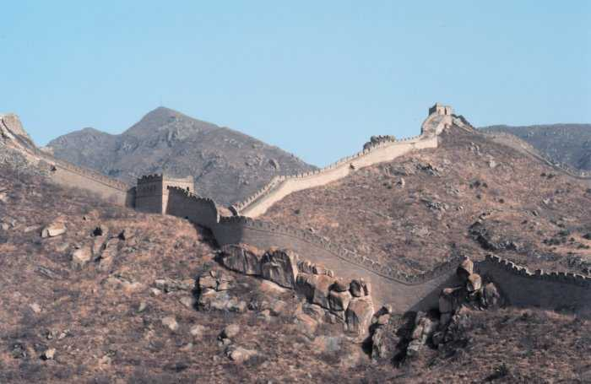
Doa
Antara Dua Khutbah
Aamiin Ya Rabbal Aalamin..
Tuhan Yang Memperkenankan
Doa Orang-orang Yang Taat,
Berilah Taufik Kepada
Kami Di Dalam Mentaatimu,
Ampunilah Kepada Mereka
Yang Memohon Keampunan.
Aamiin……

Slide 23
Pujian Kepada Allah S.W.T.
الْحَمْدُ لِلَّهِ
Segala puji-pujian hanya bagi
Allah S.W.T.

Slide 24
Syahadah
وَأَشْهَدُ أَنْ لآ إِلَهَ إِلاَّ اللهُ وَحْدَهُ لاَ شَرِيْكَ لَهُ،
وَأَشْهَدُ أَنَّ مُحَمَّدًا عَبْدُهُ وَرَسُولُهُ
Aku naik saksi bahawasanya tiada Tuhan selain Allah yang Maha Esa, tiada sekutu bagiNya serta aku naik saksi bahawa Nabi Muhammad, hambaNya dan RasulNya.

Slide 25
Selawat Ke Atas Nabi s.a.w.
اللَّهُمَّ صَلِّ وَسَلِّمْ عَلَى سَيِّدَنَا مُحَمَّدٍ
وَعَلَى ءَالِهِ وَصَحْبِهِ أجْمَعِينَ.
Ya Allah, Cucurilah rahmat dan kesejahteraan ke atas junjungan kami, nabi Muhammad SAW dan ke atas keluarganya, dan ke atas para sahabatnya.

Slide 26
Pesanan Taqwa
اِتَّقُوا اللهَ حَقَّ تُقَاتِهِ، وَلاَ تَمُوْتُنَّ إِلاَّ وَأَنْتُمْ مُسْلِمُون .
Bertakwalah kepada Allah.
Janganlah kamu mati melainkan dalam keadaan seorang Islam.

Slide 27
Firman Allah Ta’ala dalam
Surah Al-Asr: Ayat 1-3
وَالْعَصْرِ. إِنَّ الْإِنسَانَ لَفِي خُسْرٍ. إِلَّا الَّذِينَ آمَنُوا وَعَمِلُوا الصَّالِحَاتِ وَتَوَاصَوْا بِالْحَقِّ وَتَوَاصَوْا بِالصَّبْرِ.
Demi Masa! Sesungguhnya manusia itu dalam kerugian, kecuali orang-orang yang beriman dan beramal soleh, dan mereka pula berpesan-pesan dengan kebenaran serta berpesan-pesan dengan sabar.

Slide 28
Memanfaatkan masa
Adalah dikira sebagai tanda berpalingnya
Allah s.w.t. daripada seseorang hamba,
apabila dia selalu mengerjakan
perkara- perkara yang tidak berfaedah “
Berhati- hatilah dengan perangkap- perangkap syaitan, yang sentiasa berusaha mengheret kita kepada dosa dan maksiat.
Manfaatkan peralatan dan kemudahan moden hari ini untuk tujuan kebaikan, seperti menambahkan ilmu pengetahuan, berkongsi maklumat dan merapatkan hubungan silaturrahim sesama kita.

Slide 29
Seruan
Mengenang jasa rasul kesayangan, nabi Muhammad SAW yang berjuang membawa ajaran Islam. Selawat dan salam kepada Rasulullah s.a.w.
(Surah Al-Ahzab : Ayat 56)
“Sesungguhnya Allah Taala Dan Para MalaikatNya Sentiasa Berselawat Ke Atas Nabi (Muhammad).
Wahai Orang-orang Beriman! Berselawatlah Kamu
Ke Atasnya Serta Ucapkanlah Salam Sejahtera Dengan Penghormatan Ke Atasnya Dengan Sepenuhnya”.

Slide 30
Selawat

Slide 31
اللَّهُمَّ اغْفِرْ لِلْمُؤْمِنِيْنَ وَالْمُؤْمِنَاتِ، وَالمُسْلِمِيْنَ وَالْمُسْلِمَاتِ الأَحْيَاءِ مِنْهُمْ وَالأَمْوَات.
إِنَّكَ سَمِيْعٌ قَرِيْبٌ مُجِيْبُ الدَّعَوَات.
Ya Allah, Ampunkanlah Dosa Golongan Mu’minin Dan Mu’minaat, Muslimin Dan Muslimat, samada yang masih hidup atau yang telah mati. Sesungguhnya Engkau Maha Mendengar dan Maha Memakbulkan segala permintaan.

Slide 32
اللَّهُمَّ أَلِّفْ بَيْنَ قُلُوْبِنَا، وَأَصْلِحْ ذَاتَ بَيْنِنَا، وَاجْعَلْنَا مِنَ الرَّاشِدِيْن. اللَّهُمَّ أَحْسِنْ عَاقِبَتَنَا فِى الأُمُوْرِ كُلِّهَا، وَأَجِرْنَا مِنْ خِزْيِ الدُّنْيَا وَعَذَابِ الأَخِرَة، يَا رَبَّ الْعَالَمِيْن.
Ya Allah, lembutkanlah hati-hati kami.. perbaikilah hubungan antara kami. Dan jadilah kami golongan yang mendapat bimbingan daripadaMu.
Ya Allah.. Perelokkan kesudahan kami dalam segala hal semuanya, dan lindungilah kami daripada kehinaan di dunia dan di akhirat.
Wahai Tuhan sekalian alam..

Slide 35
رَبَّنَا ظَلَمْنَا أَنْفُسَنَا وَإِنْ لَمْ تَغْفِرْ لَنَا وَتَرْحَمْنَا لَنَكُوْنَنَّ مِنَ الْخَاسِرِيْنَ.
لآ إِلَهَ إِلاَّ أَنْتَ سُبْحَانَكَ إِنَّا كُنَّا مِنْ الظَّالِمِيْنَ. رَبَّنَا آتِنَا فِي الدُّنْيَا حَسَنَةً وَفِي الآخِرَةِ حَسَنَةً وَقِنَا عَذَابَ النَّارِ. وَصَلَّى اللهُ عَلىَ سَيِّدِنَا مُحَمَّدٍ وَعَلىَ آلِهِ وَصَحْبِهِ وَسَلَّمْ. وَالْحَمْدُ للهِ رَبِّ الْعَالَمِيْنَ.
Ya Allah …
Kami Telah Menzalimi Diri Kami Sendiri
Dan Sekiranya Engkau Tidak Mengampunkan Kami Dan Merahmati Kami Nescaya Kami Akan Menjadi Orang Yang Rugi.
Tiada Tuhan Melainkan Engkau Maha Suci Engkau Sesungguhnya Kami Di Kalangan Orang-orang
Yang Menzalimi Diri.
Ya Allah…
Kurniakanlah Kepada Kami Kebaikan Di Dunia Dan Kebaikan Di Akhirat Serta Hindarilah Kami Dari Seksaan Neraka.

Slide 36
Wahai Hamba-hamba Allah….
Sesungguhnya ALLAH menyuruh berlaku adil, dan berbuat kebaikan, serta memberi bantuan kepada kaum kerabat dan melarang daripada melakukan perbuatan-perbuatan keji dan mungkar serta kezaliman. Ia mengajar kamu (dengan suruhan dan larangannya ini) supaya kamu mengambil peringatan mematuhinya.

Slide 37
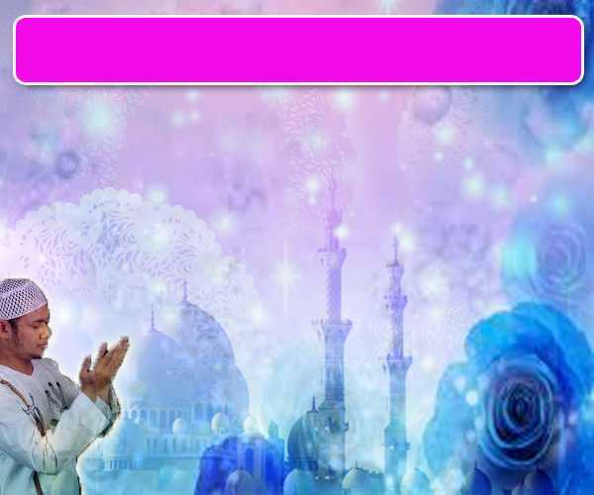
Maka Ingatlah Allah Yang Maha Agung
Nescaya Dia Akan Mengingatimu
Dan Bersyukurlah Di Atas Nikmat-nikmatNya Nescaya Dia Akan Menambahkan Lagi Nikmat Itu Kepadamu, dan Pohonlah
Dari Kelebihannya, Nescaya Akan Diberikannya Kepadamu. Dan Sesungguhnya Mengingati Allah Itu Lebih Besar (Faedah Dan Kesannya) Dan (Ingatlah) Allah Mengetahui Apa Yang Kamu Kerjakan.

Slide 38
TERIMA KASIH KERANA MEMBERI PERHATIAN SEMASA KHATIB BERKHUTBAH.
KHUTBAH MINGGU HADAPAN:
(22 JAN 2016)
”BAHAYA MENABUR FITNAH”

